Slide 1
МКОУ «Бычковская СОШ» работа волонтёрского отряда «Юный волонтёр»

Slide 2
Цели и задачи волонтёрского отряда «Юный волонтёр» Цель: развитие волонтёрского движения в школе, формирование позитивных установок учащихся на добровольческую деятельность. Задача: формирование сплочённого деятельного коллектива волонтёров; поддерживать механизм работы школы с окружающим социумом,

Slide 3
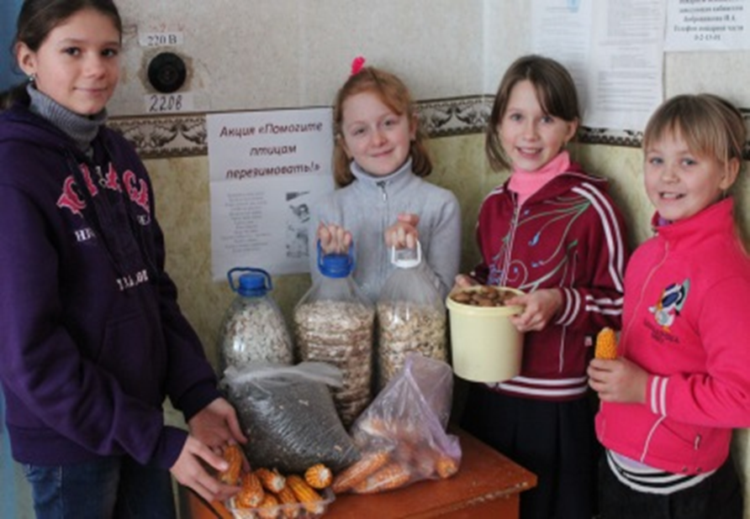
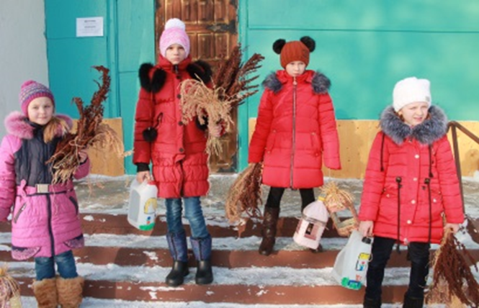
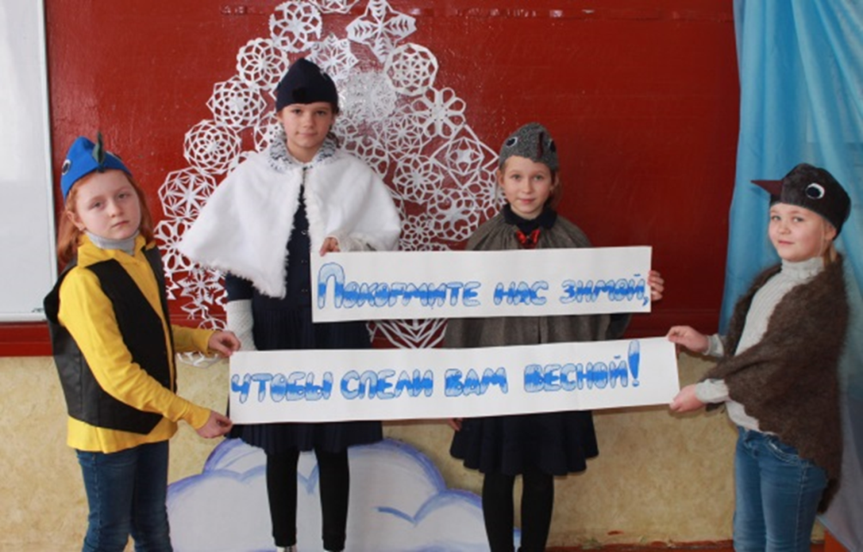
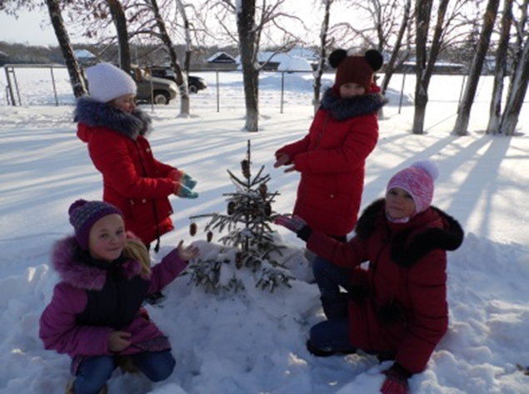
Подкармливаем птиц зимой

Slide 4
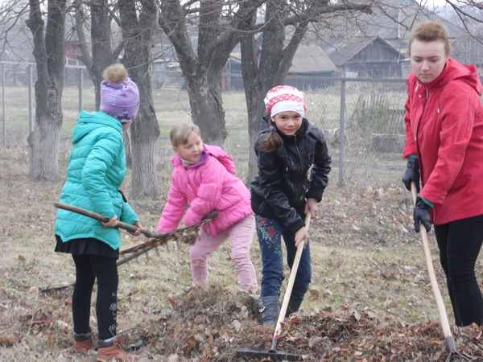
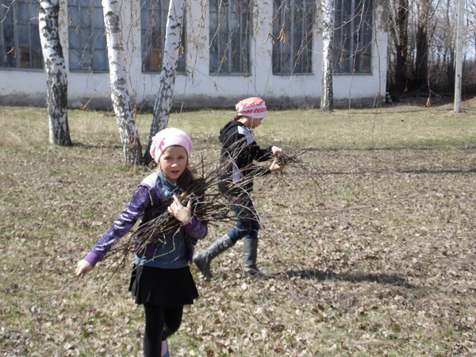
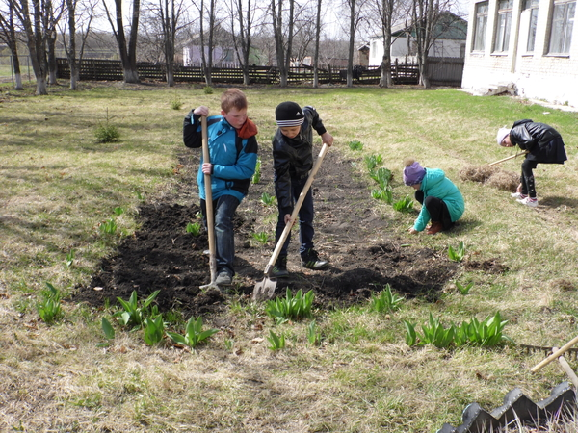
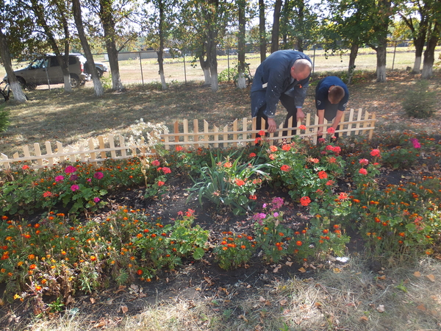
Благоустраиваем школьную территорию

Slide 5
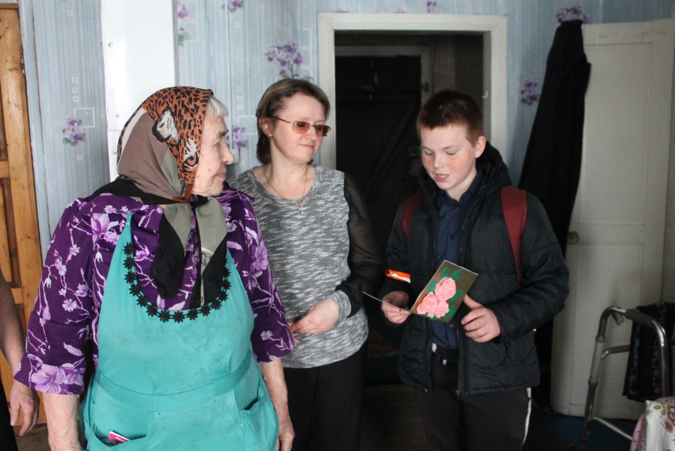
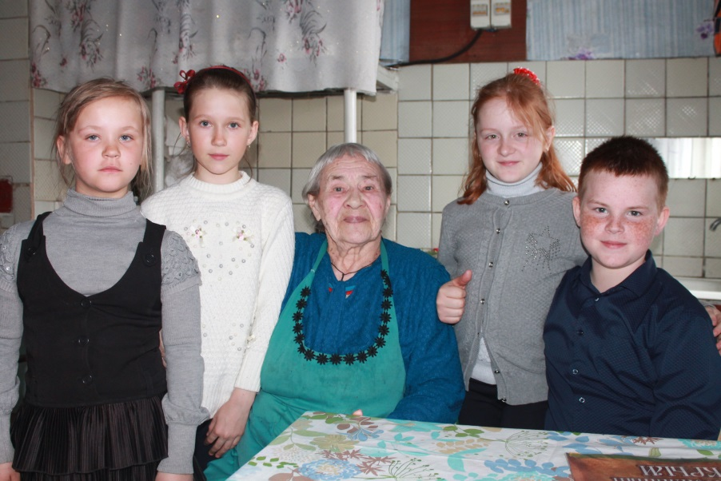
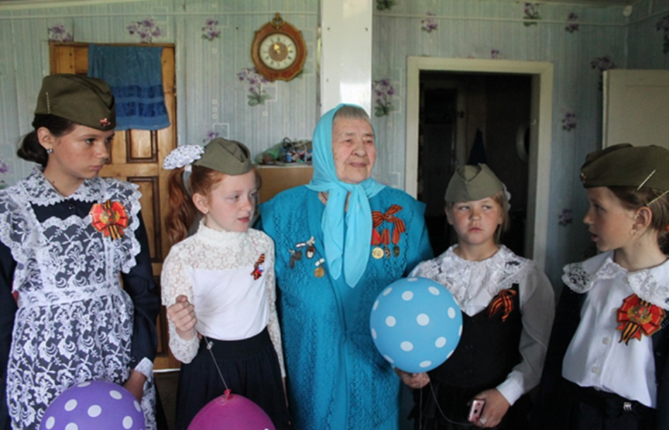
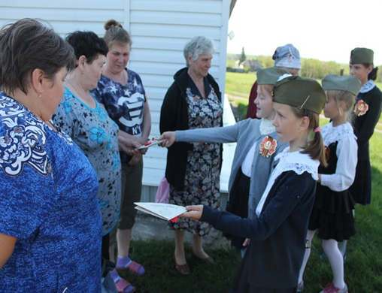
Поздравляем пенсионеров и жителей села с праздниками

Slide 6
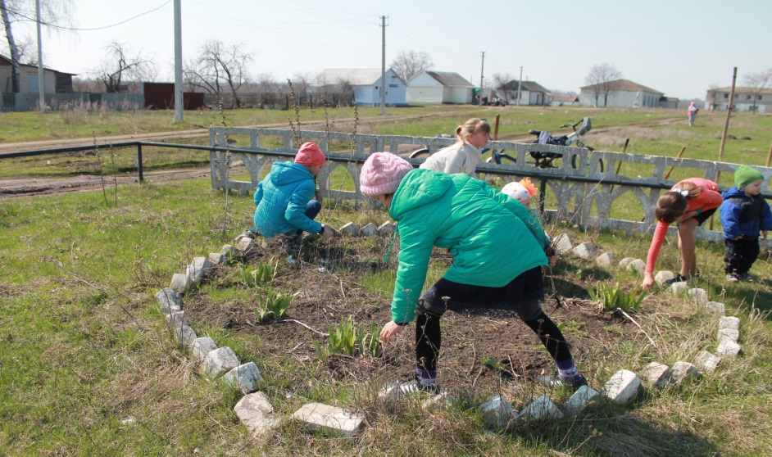
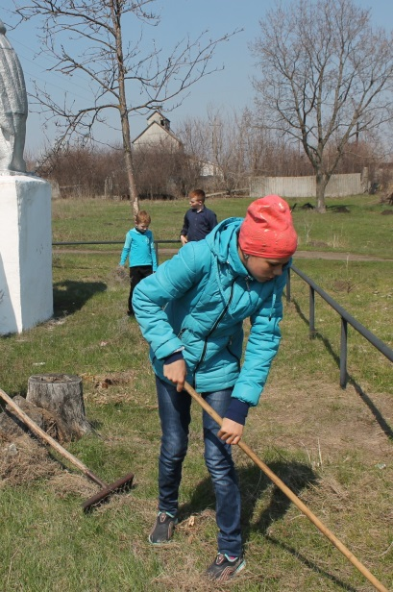
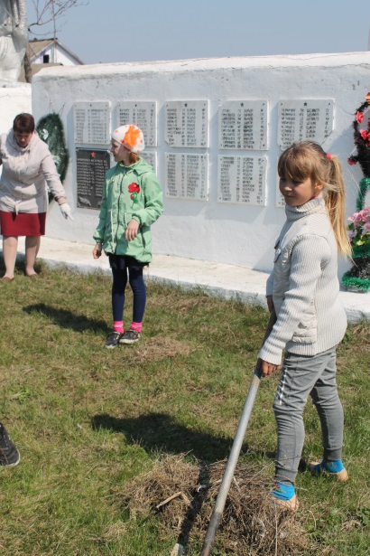
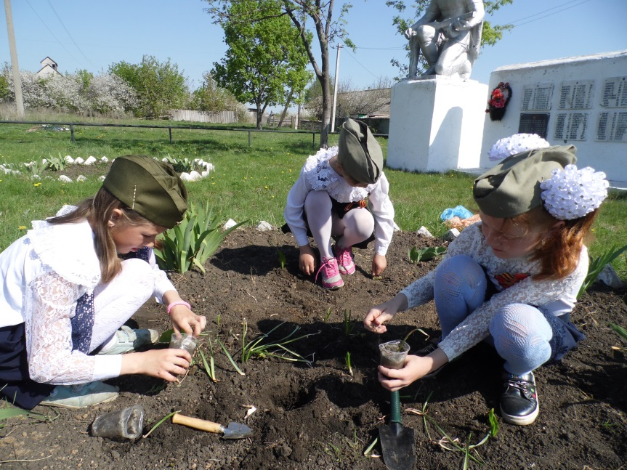
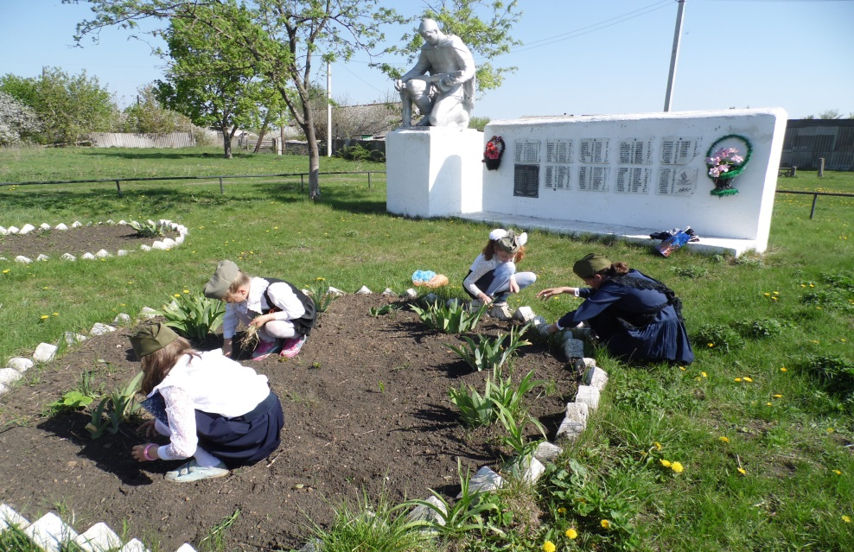
Следим за порядком на стеле погибшим односельчанам

